Slide 1
READ ME This template uses the font ‘Space Grotesk’ – be sure to download the font before making edits to the deck. Here’s the link to the ZIP file containing the font. If you cannot access the link above, you can download the font for free via Google Fonts.

Slide 3
.NET x AI 基於開源的「Semantic Kernel 」SDK 建構大型自然語言 (LLM) 生成式 AI 應用
陳葵懋
Ian Chen
.NET Conf Taiwan 2023

Slide 4
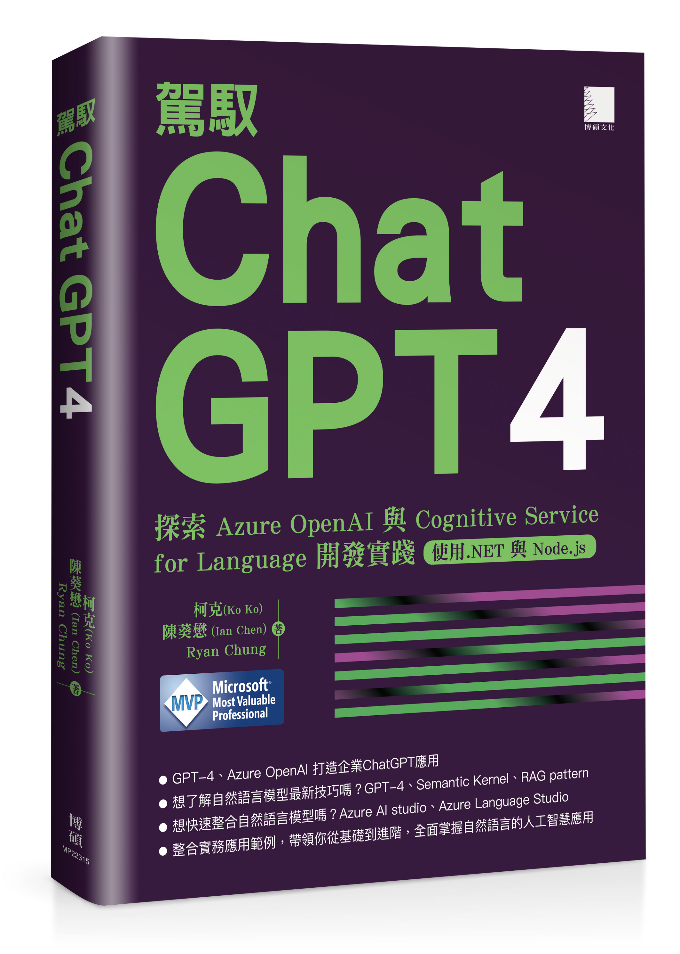




陳葵懋 Ian
Microsoft MVP (2012 ~ )
Microsoft MCT
Microsoft TechDays
Microsoft DevDays Asia
.NET Conf Taiwan
Modern Web Conference 2023

Slide 5
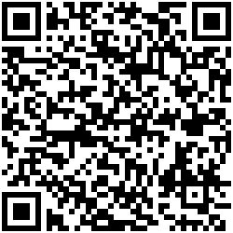
來個民調

Slide 6

今天會聽到
LLM應用開發概念
Semantic Kernel SDK Overview
RAG 檢索增強生成
除了Code還是Code

Slide 7
LLM應用開發概念

Slide 8

LLM應用開發概念
LLM模型的輸出是機率性的，傳統應用是一致性的
LLM模型的輸入是prompt（語義），傳統應用是command（指令）
LLM應用是一種混合式編碼，模型做得到的＋模型做不到的或是知識量不足的

Slide 9
LLM應用開發概念
開發層面的挑戰
將prompt融入程式碼(面向語義的開發)
不同應用場景，prompt的內容也需要改變
外接企業私有資料源
整合外部服務
短期記憶/檢索(使用向量資料庫精準搜尋)
面向不同的GPT模型(圖像生成、文字生成、程式碼生成...)

Slide 10
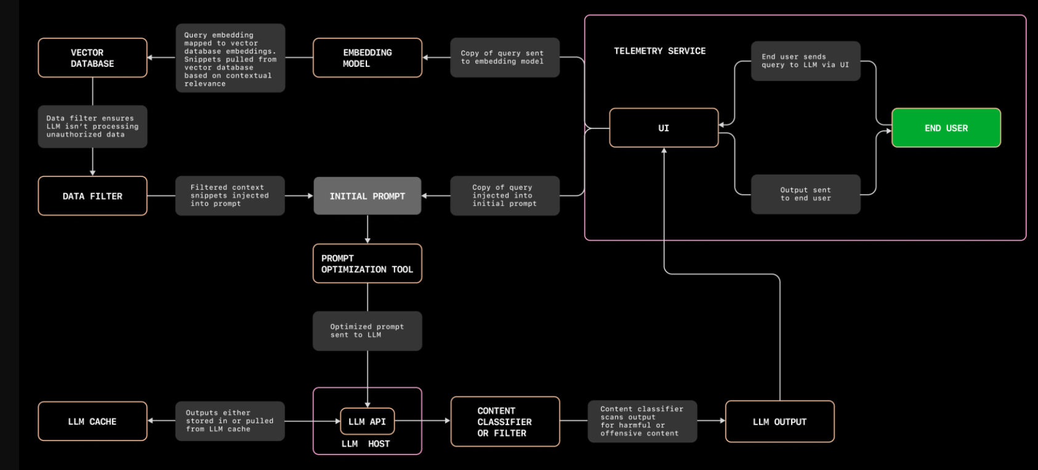
LLM應用開發概念
https://github.blog/2023-10-30-the-architecture-of-todays-llm-applications/?fbclid=IwAR2KlpQ6mRLtSCJ20t13sDvbP1tXxApAnmjEDpw13dpDJqEtiSiFbvcekhA

Slide 11
prompt is not all you need

Slide 12
prompt engineering + Plugins

Slide 13
How ? Coding pattern ?

Slide 14
Semantic Kernel Overview

Slide 15
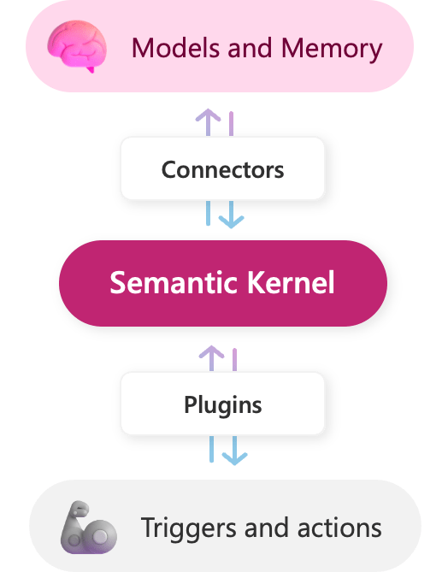
Semantic Kernel
Open Source SDK
Use common LLM AI Coding Pattern
Use Pre-build Plugins and Connectors
Cross multiple models
Support C#/Python/Java/TypeScript

Slide 16

Semantic Kernel
LLM Model
OpenAI and Azure OpenAI GPT models
Open Source models (Hugging Face)
Google LLM model

Slide 17
Semantic Kernel
Plugins
一或多個能力的集合，直白的說就是functions
Semantic function，模型做得到的，依賴prompt engineering 建構而成，用於激發LLM模型自身的能力
Native function，模型做不到的，以程式語言建構而成， 用於提供LLM模型本身無法俱備的能力

Slide 18
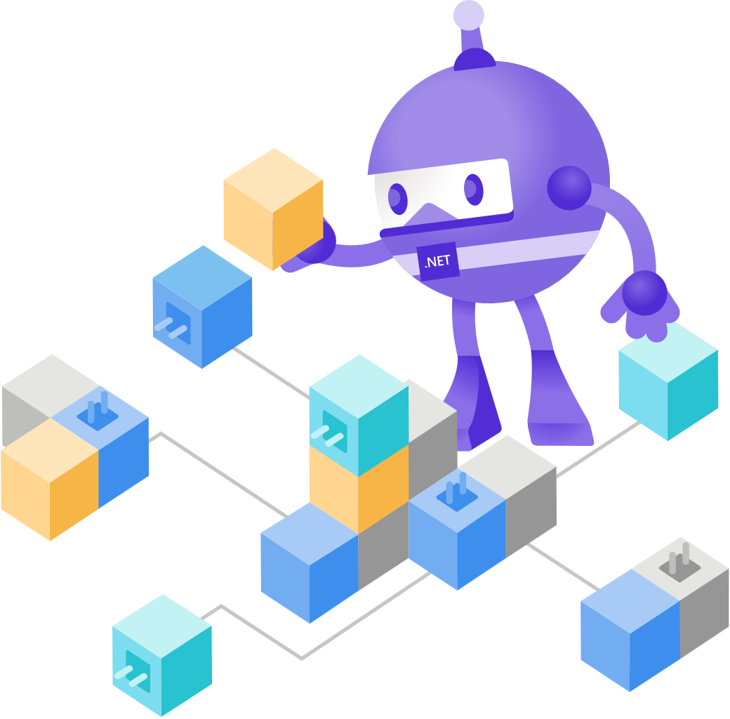
Semantic Kernel
Kernel – 運轉核心
Kernel kernel = new KernelBuilder()
.AddAzureOpenAIChatCompletion(
deploymentName: Gpt4DeploymentName,
modelId: Gpt4ModelId,
endpoint: AzureOpenAIEndpoint,
apiKey: AzureOpenAIApiKey)
.Build();

Slide 19

Demo
01-GetStart
02-NativeFunc
03-MultiSemanticFuns

Slide 20
RAG 檢索增強生成

Slide 21
Retrieval Augmented Generation
用於從外部知識庫檢索事實，確保模型能夠知道最新、最可靠的事實，減少模型洩露敏感資料或產生「幻覺」，以降低不正確或誤導的機會，確保其生成內容準確可信。

Slide 22
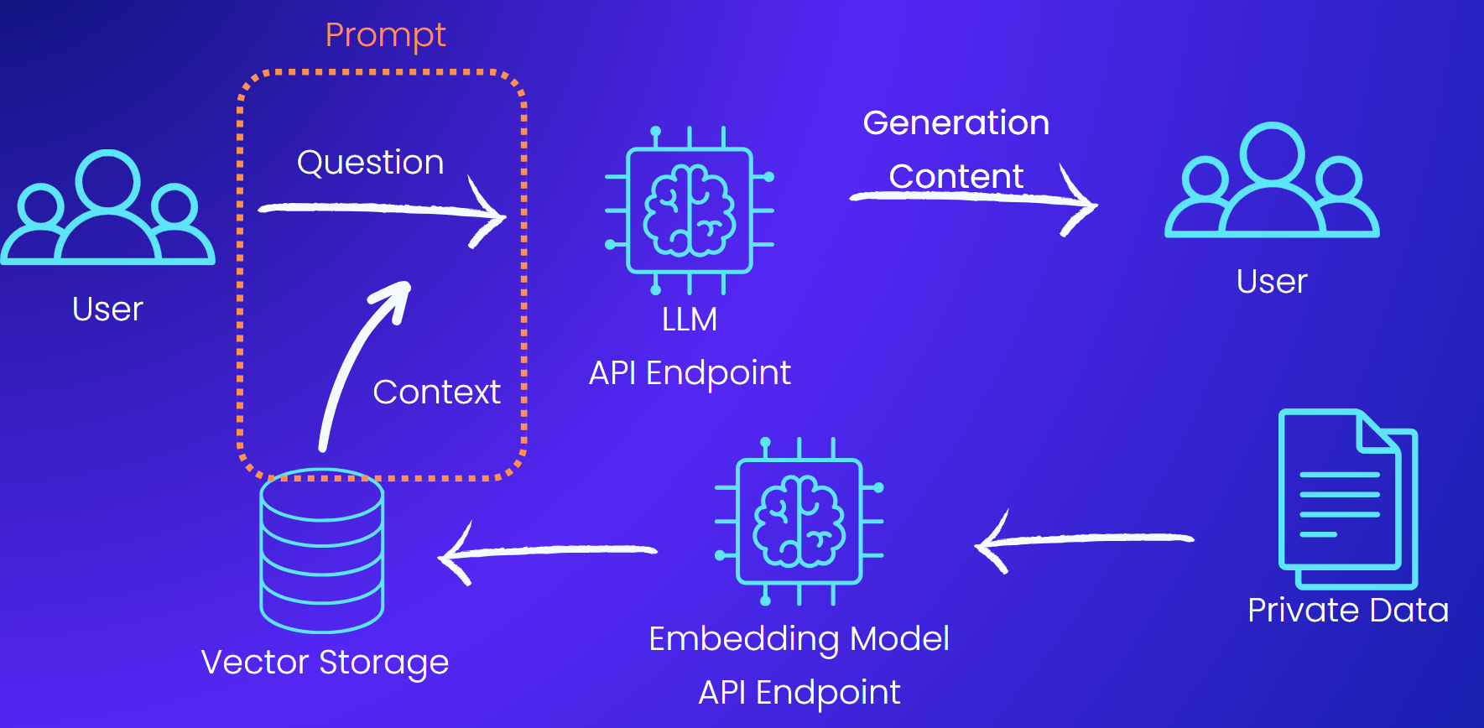
Retrieval Augmented Generation

Slide 23
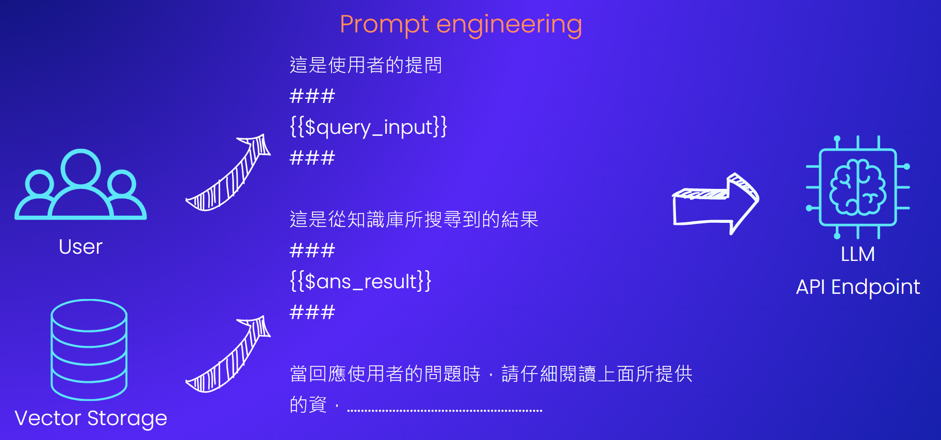
Retrieval Augmented Generation

Slide 24
Demo
04-TransAndRag 具有Rag及自動翻譯的功能整合

Slide 25
Demo
05-EasySummaryClassification – 輸出Json格式的應用

Slide 26
OpenAI vs Azure OpenAI
OpenAI
適合搶先體驗嘗鮮
API回應速度快
Azure OpenAI
適合追求穩定SLA保證
易於整合Azure其它服務
內容過濾嚴格

Slide 27
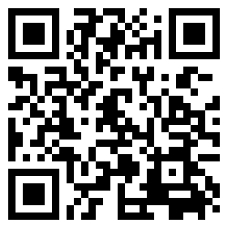
簡報/範例源碼

Slide 28
Resources
Semantic Kernel github - https://reurl.cc/v6rnbL
Semantic Kernel doc - https://reurl.cc/l78LjA

